Slide 1
Sistema Bancario

Slide 2
1. Contexto del Proyecto
Este sistema está diseñado para pequeñas cooperativas de ahorro y crédito o bancos locales que necesitan una forma eficiente de administrar las cuentas de sus clientes. Muchas de estas instituciones a día de hoy aún dependen de registros manuales o sistemas obsoletos, lo que dificulta la gestión de cuentas, depósitos, retiros y transferencias.

Slide 3
Funcionalidades
Gestión de Clientes
Gestión de Cuentas Bancarias
Operaciones Bancarias
Historial de Transacciones
Prestamos y Simulaciones
Menú para Administrador

Slide 4
Tecnologias
Lenguaje de Programacion: C#
Base de datos: SQL Server
Interfaz de usuario: Windows Forms
Manejo de archivos: archivos txt

Slide 5
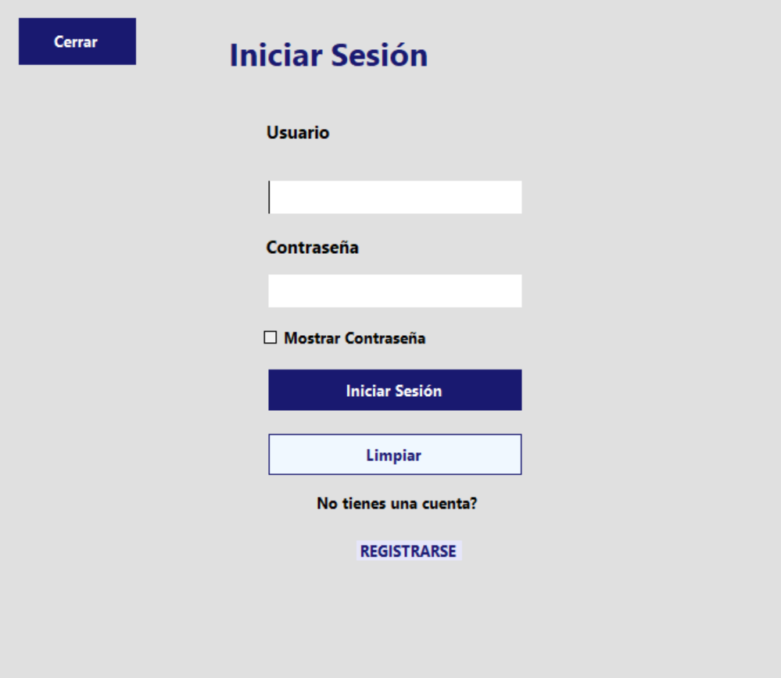
Login: Sistema Bancario
Inicio de sesión, en este apartado el cliente podrá iniciar sesión con su nombre de usuario y contraseña, lo cual al validarse lo llevara al menú principal.
Puede visibilizar la contraseña y limpiar los campos. En dado caso de un valor incorrecto, dará error.
En la parte inferior se encontrara un texto que le permitirá al usuario registrarse si no tiene un inicio de sesión

Slide 6
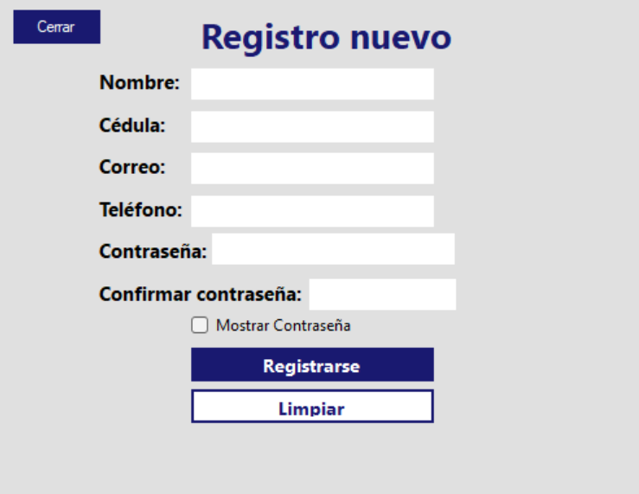
Registro de usuario
El usuario podrá registrarse en el programa, ingresando los datos que le pide, como nombre, cedula, correo, entre otros. Luego al final podrá registrase y a la hora de iniciar sesión con los datos con los que se registro, tendrá acceso al menú principal

Slide 7
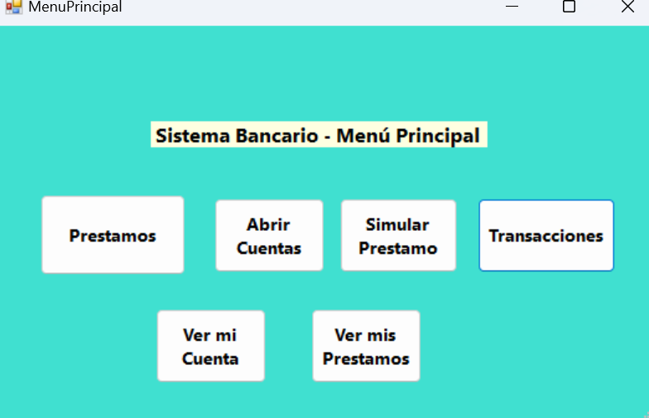
Menú Principal
El menú principal es la pantalla principal del sistema bancario. Desde aquí, el usuario puede acceder a diferentes funciones mediante botones
Abrir Cuentas: Muestra un formulario para crear nuevas cuentas. Simular
Préstamos: Abre una ventana que permite calcular préstamos.
Simular prestamos: Abre una ventana que permite simular un préstamo
Transacciones: Llama al formulario para realizar depósitos, retiros o transferencias.
Ver mi cuenta y prestamos: podrá ver el tipo de cuenta y prestamos que halla realizado

Slide 8
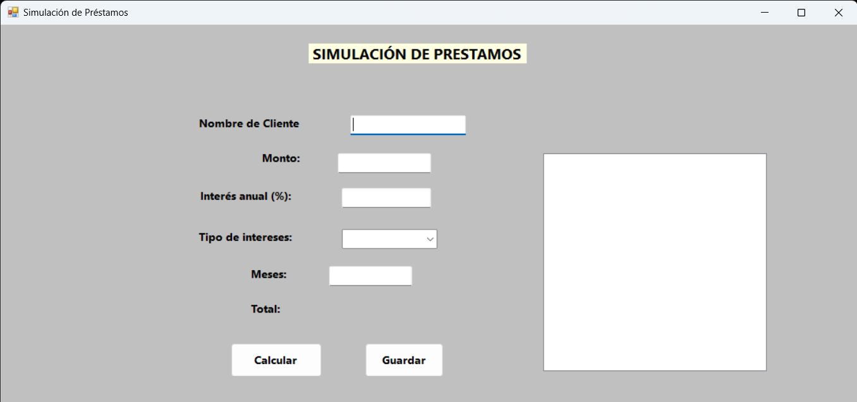
Simulación de préstamos
Esta parte del sistema bancario permite calcular y guardar cotizaciones de préstamos según distintos tipos de interés y en su funcionamiento se incluye:
El usuario ingresa: monto, interés anual, plazo en meses y el tipo de interés.
Puede elegir entre tres tipos:
1.Simple: interés fijo lineal.
2.Compuesto: interés acumulado mes a mes.
3.Amortizable: cuotas iguales que incluyen interés y capital.
Calcula y muestra el total a pagar y una lista de cuotas mensuales con fecha.
Puede guardar la cotización en un archivo txt.

Slide 9
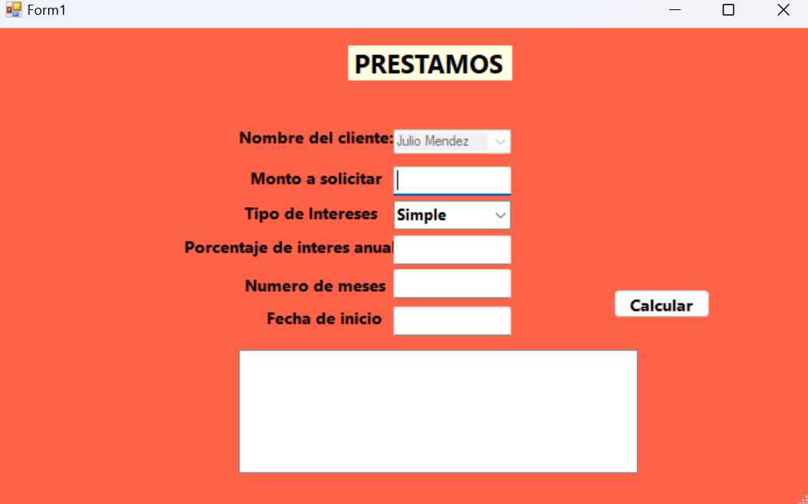
Préstamos
Esta parte es el préstamo oficial, el cual ya se guardara en la tabla prestamos, no se guardara aquí en un archivo de texto, automáticamente el programa detecta el usuario, y le permite hacer los 3 tipos de prestamos y al final ver cuanto tendrá que pagar mensualmente

Slide 10
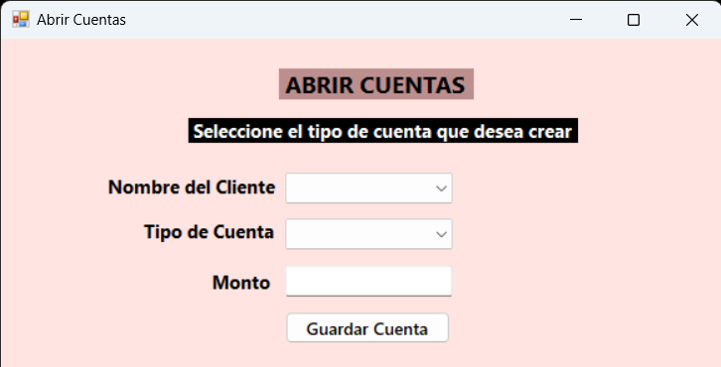
Abrir cuentas
Esta parte del programa permite crear nuevas cuentas bancarias para los clientes registrados y su funcionamiento incluye:
Carga automática de clientes desde la base de datos y muestra en un ComboBox.
Permite seleccionar el tipo de cuenta (Ahorros o Corriente).
El usuario ingresa un saldo inicial y guarda la cuenta.
Antes de guardar, valida que el cliente no tenga una cuenta repetida del mismo tipo.
Si todo es correcto, inserta la cuenta en la tabla Cuentas y muestra un mensaje de éxito.

Slide 11
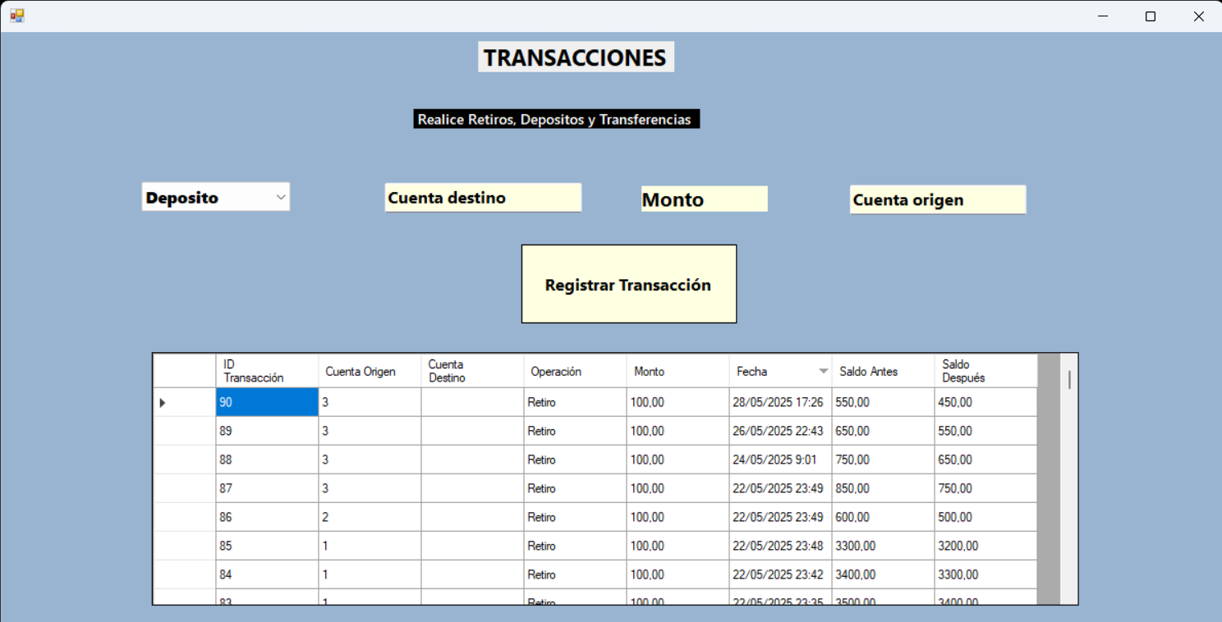
Transacciones
En esta parte del programa se encarga de registrar operaciones bancarias (depósitos, retiros y transferencias) entre cuentas. Sus funciones principales son:
Permite seleccionar el tipo de operación: Depósito, Retiro o Transferencia.
Verifica que las cuentas existan y que haya saldo suficiente para retiros o transferencias.
Al registrar una transacción: Se actualiza automáticamente el saldo de las cuentas involucradas.
Se guarda un registro en la base de datos.
Muestra en una tabla todas las transacciones realizadas, incluyendo: Fecha, tipo de operación, cuentas involucradas, monto, saldo antes y después de cada transacción.

Slide 12
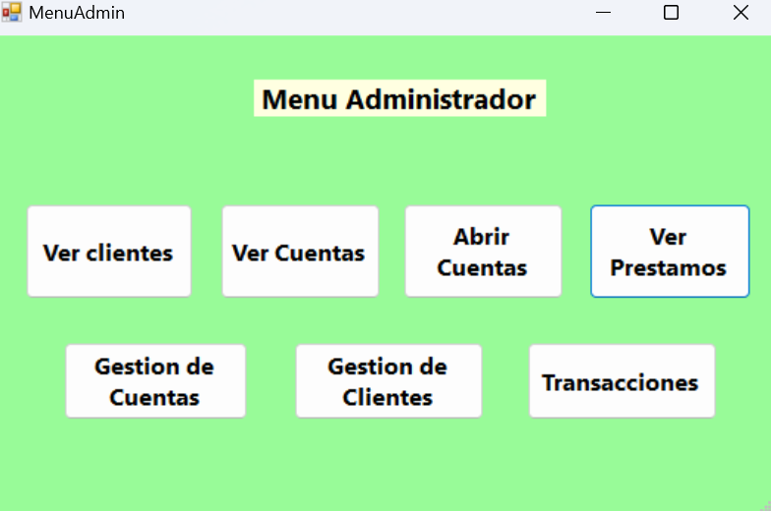
MENU ADMINISTRADOR
Menú al cual ingresaran los administradores con su inicio de sesión único, menú en el cual podrán ver el total de clientes, prestamos, cuentas, gestionar cuentas y clientes y abrir cuentas para los clientes.
Así como ver el registro total de transacciones

Slide 13
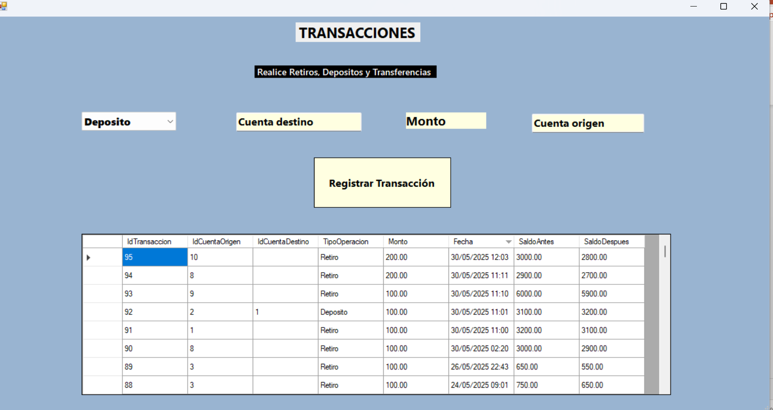

Slide 14
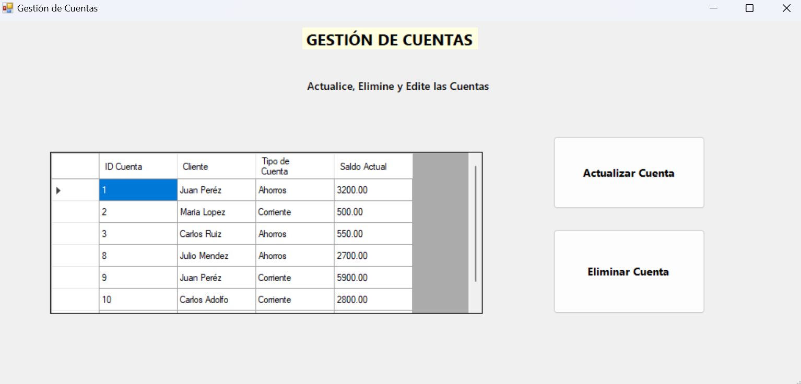

Slide 15
